Slide 1
Google Colab Dosyaları Nasıl Kullanılır?
Sabancı Üniversitesi Lise Yaz Okulu

Slide 2
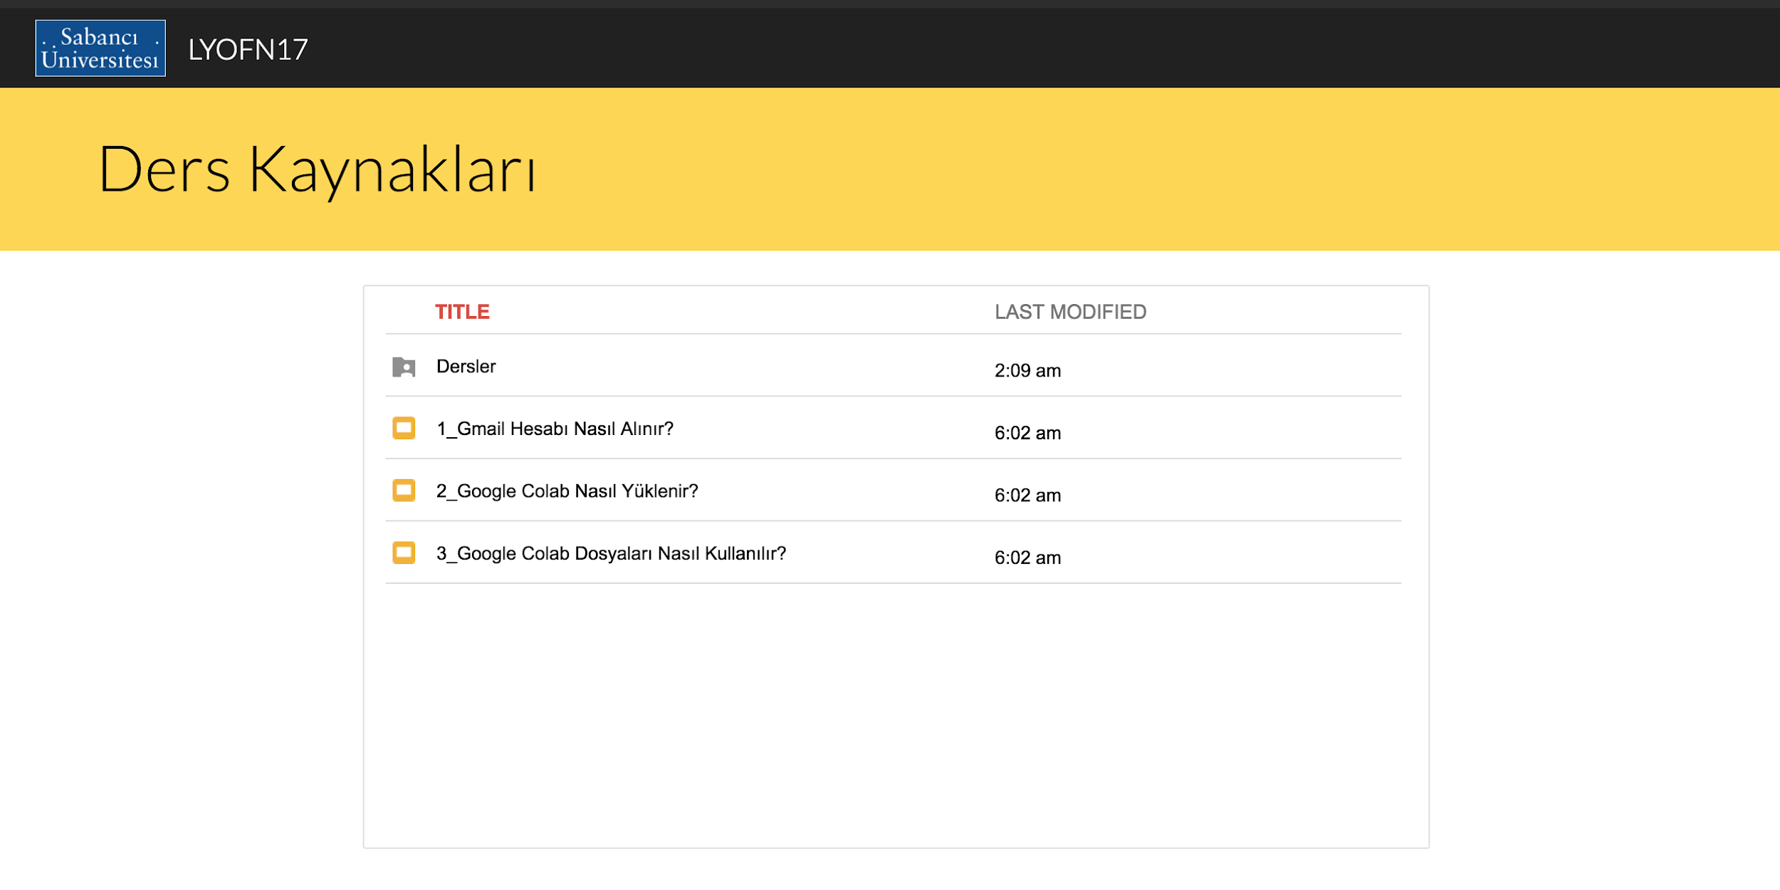
Öncelikle açmak ve çalıştırmak istediğiniz dosyayı dersin Drive klasöründen bulunuz.

Slide 3
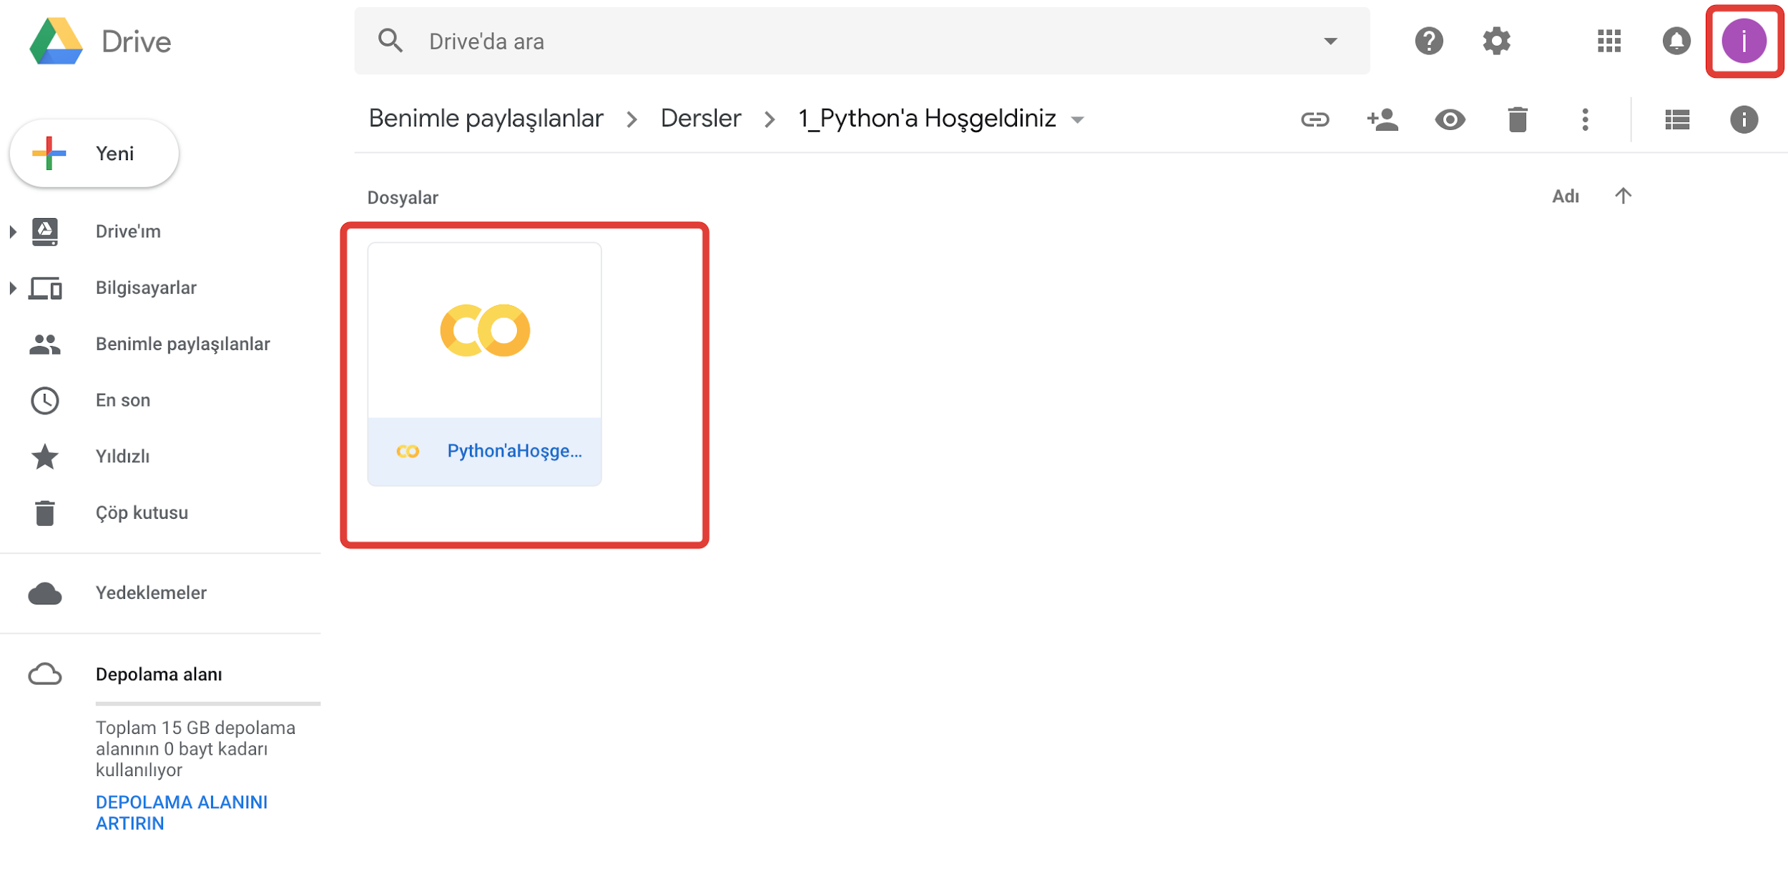
Örneğin Python’aHoşgeldiniz isimli dosyayı çift tıklayarak açabilirsiniz.
Bu dosyayı daha sonra çalıştırabilmek için log-in olmuş olmanız gerekmektedir (Ekranın sağ üst kısmından log-in olup olmadığınızı kontrol edebilirsiniz).

Slide 4
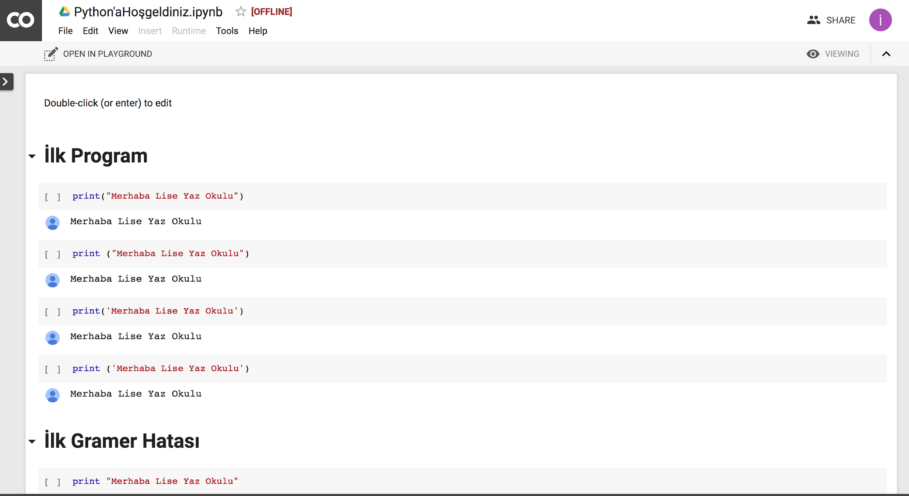
İlk Colab dosyanızı açtınız. Burada Hocanızın yazdıklarını ve sizinle paylaştıklarını anlık olarak takip edebilirsiniz.

Slide 5
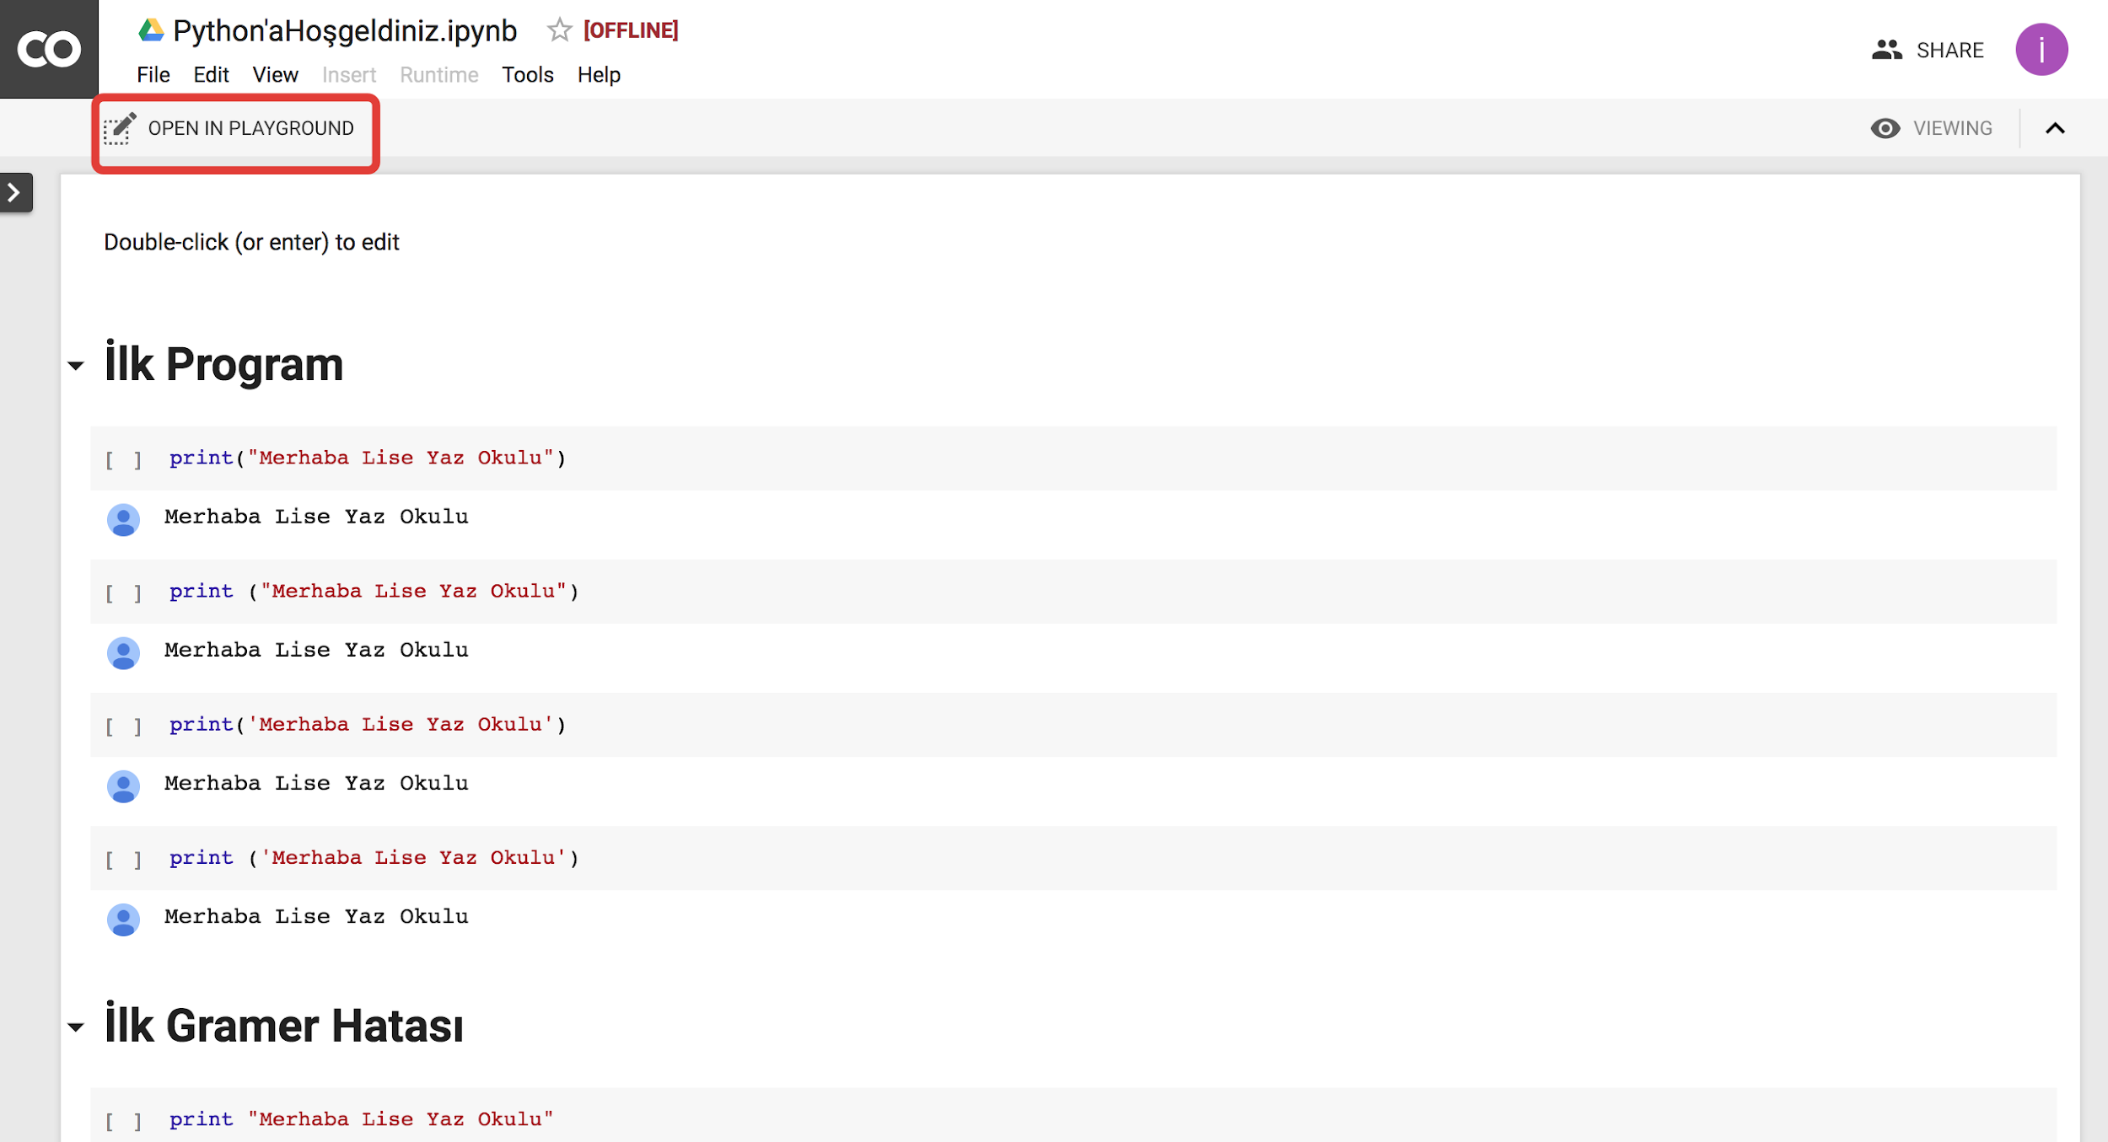
Eğer bu dosyadaki kodları çalıştırmak veya değiştirmek isterseniz OPEN IN PLAYGROUND butonuna basmalısınız.

Slide 6
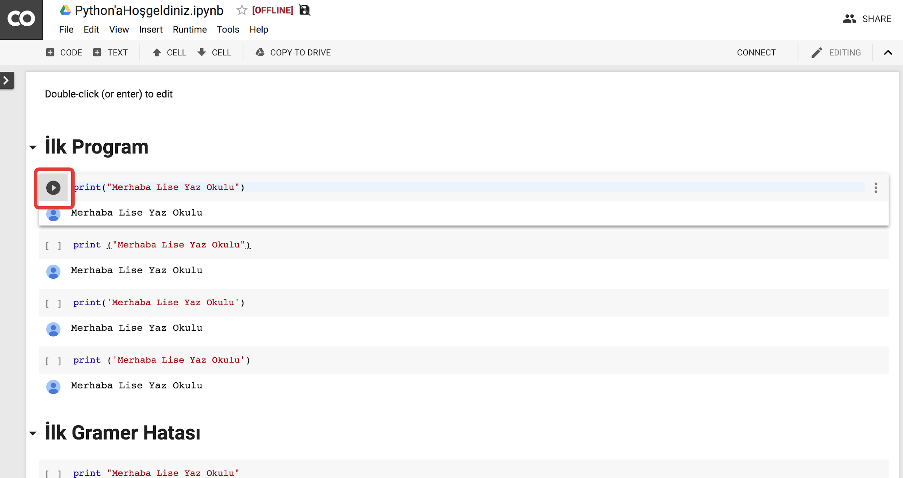
Artık kodlarda değişiklik yapabilir, kodları çalıştırabilirsiniz. Çalıştırmak istediğiniz kod kısmının yanında bulunan Play(Çalıştır) butonuna tıklamanız yeterlidir.

Slide 7
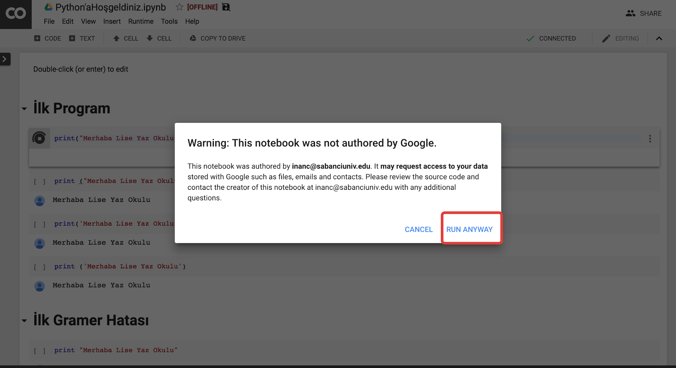
İlk kez çalıştırırken bu dosyanın başka bir kişi tarafından hazırlandığına dair bir uyarı çıkabilir. RUN ANYWAY seçeneğini tıklayınız ve kod çalışacaktır.

Slide 8
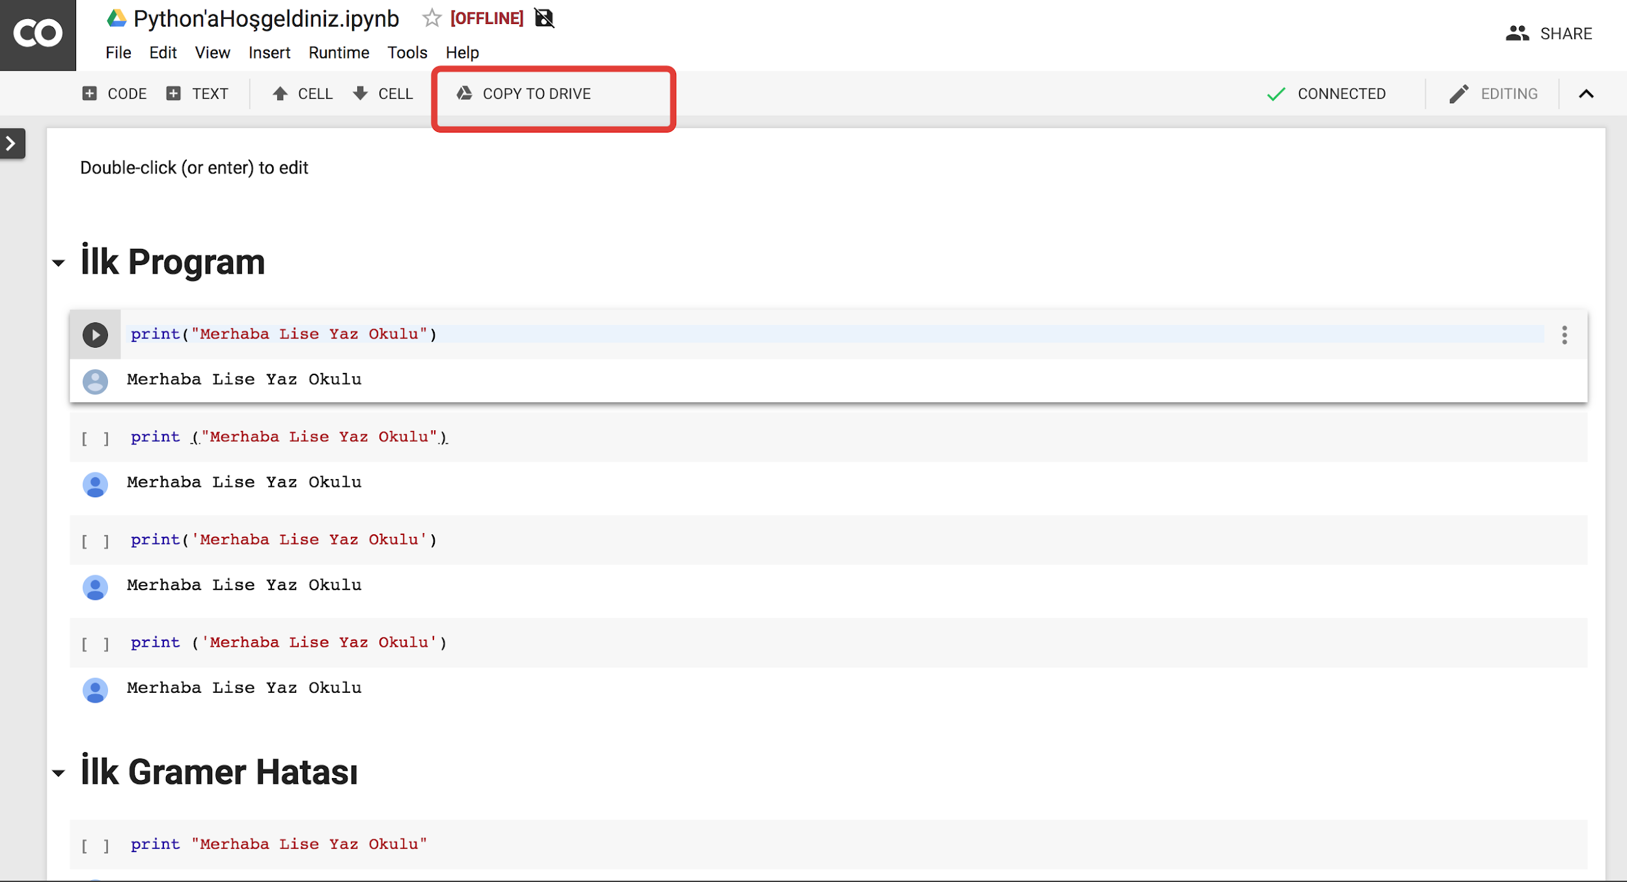
Playground modunda çalışırken yaptığınız tüm değişiklikler sayfayı kapattığınızda silinecektir. Eğer bunu istemiyorsanız COPY TO DRIVE butonuna tıklamalısınız.

Slide 9
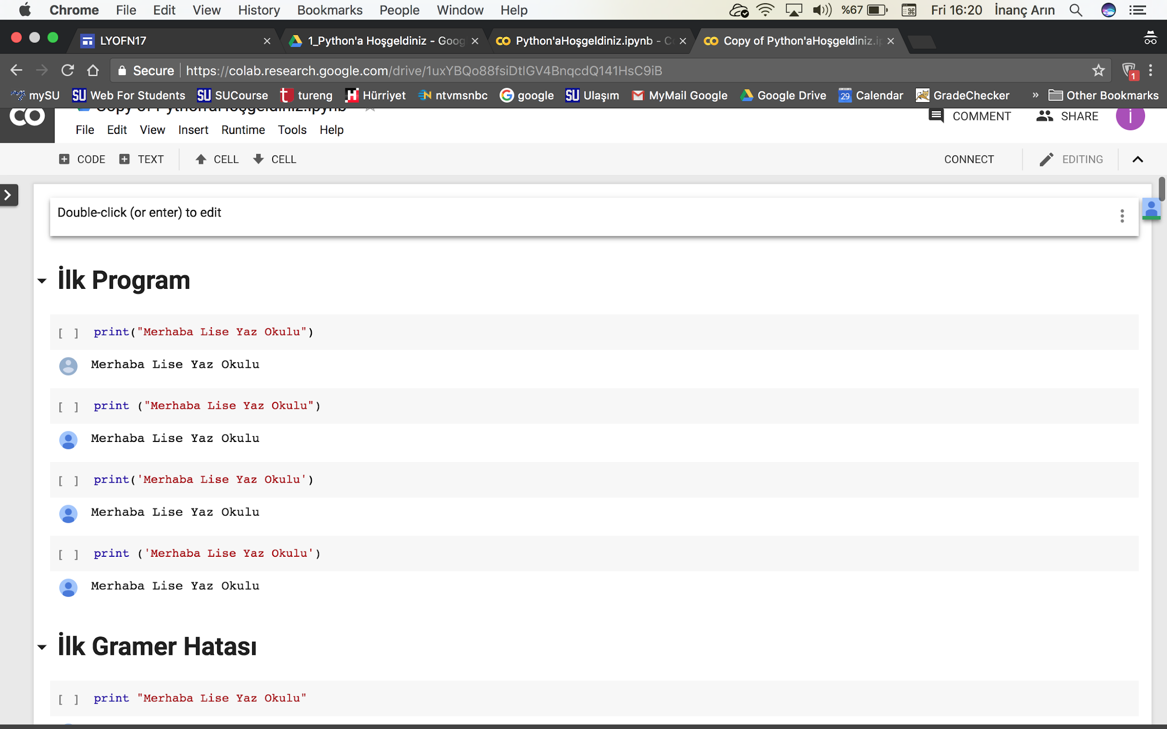
Böylece yeni bir tab içerisinde Copy of Python’aHoşgeldiniz isimli bir colab dosyası açılır. Artık bu dosyada yaptığınız tüm değişiklikler sizin otomatik olarak kendi Google Drive’ınıza kaydolacaktır.

Slide 10
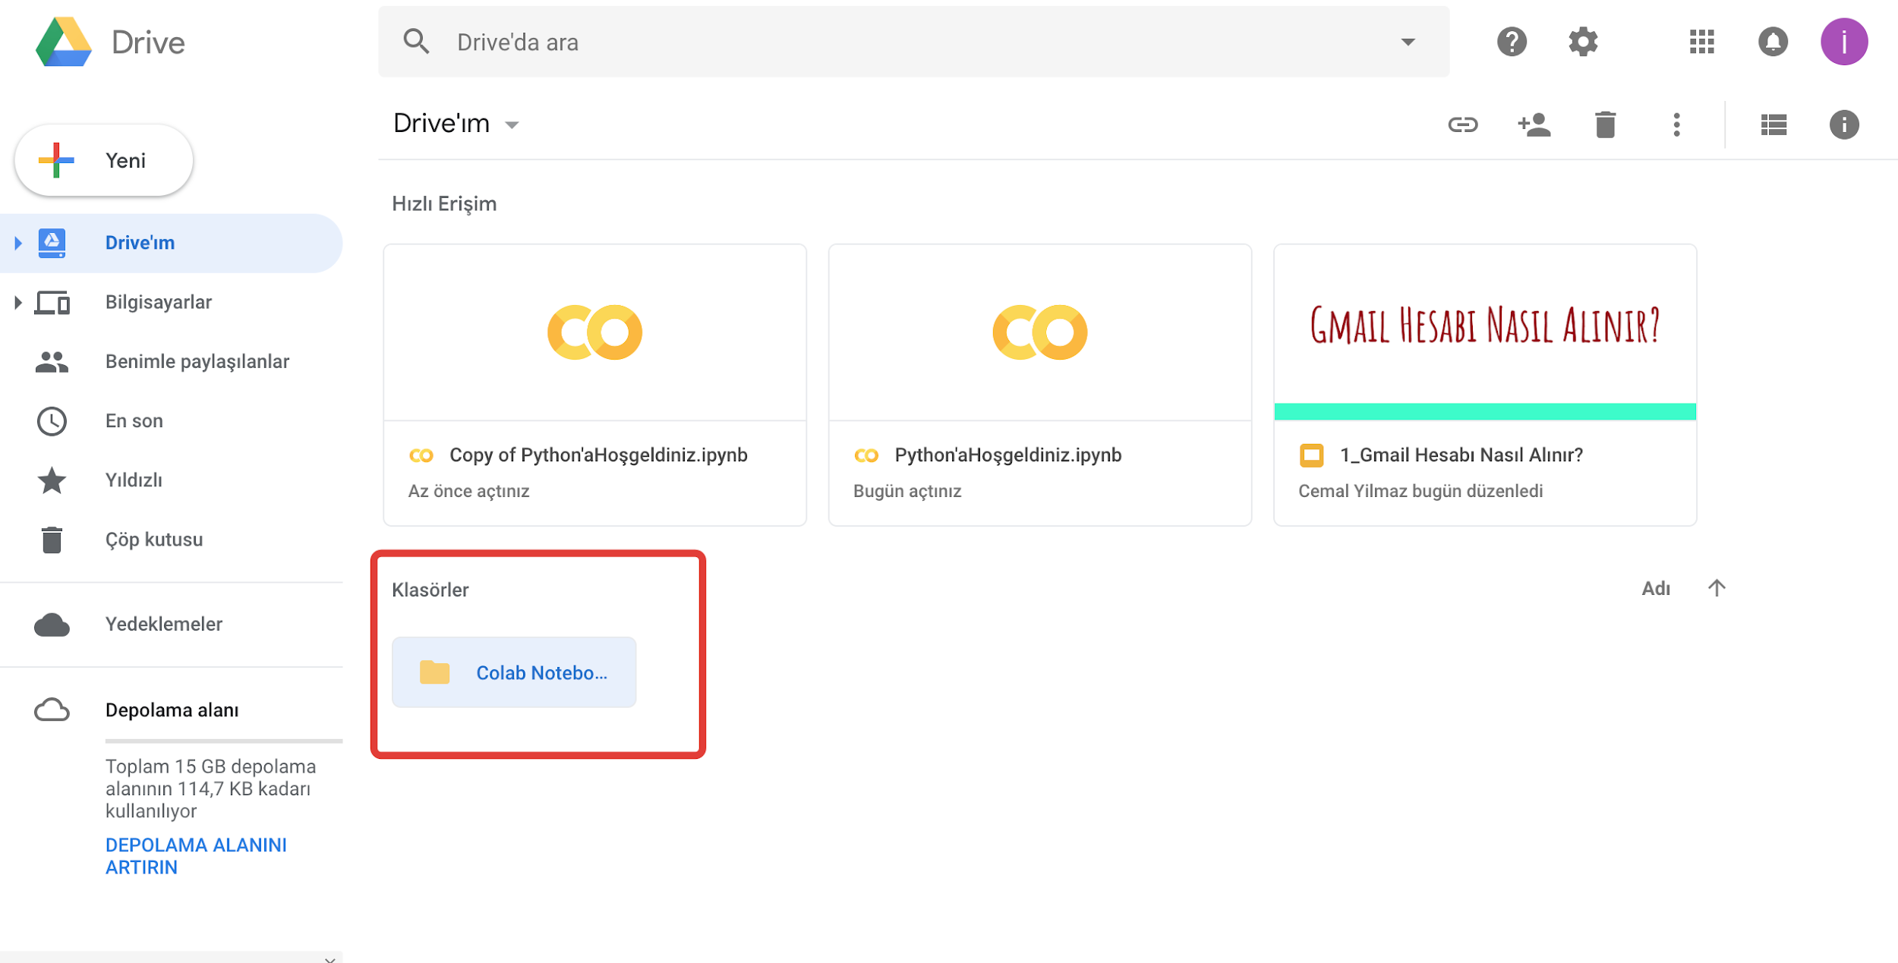
Peki bu dosya nereye kaydoldu?
Kendi Google Drive sayfanıza (https://drive.google.com/drive/my-drive)giderseniz eğer, orada sarı renkli Colab Notebooks adında bir klasör oluştuğunu göreceksiniz. İşte dosyalarınız o klasörün içinde kaydolacaktır.

Slide 11
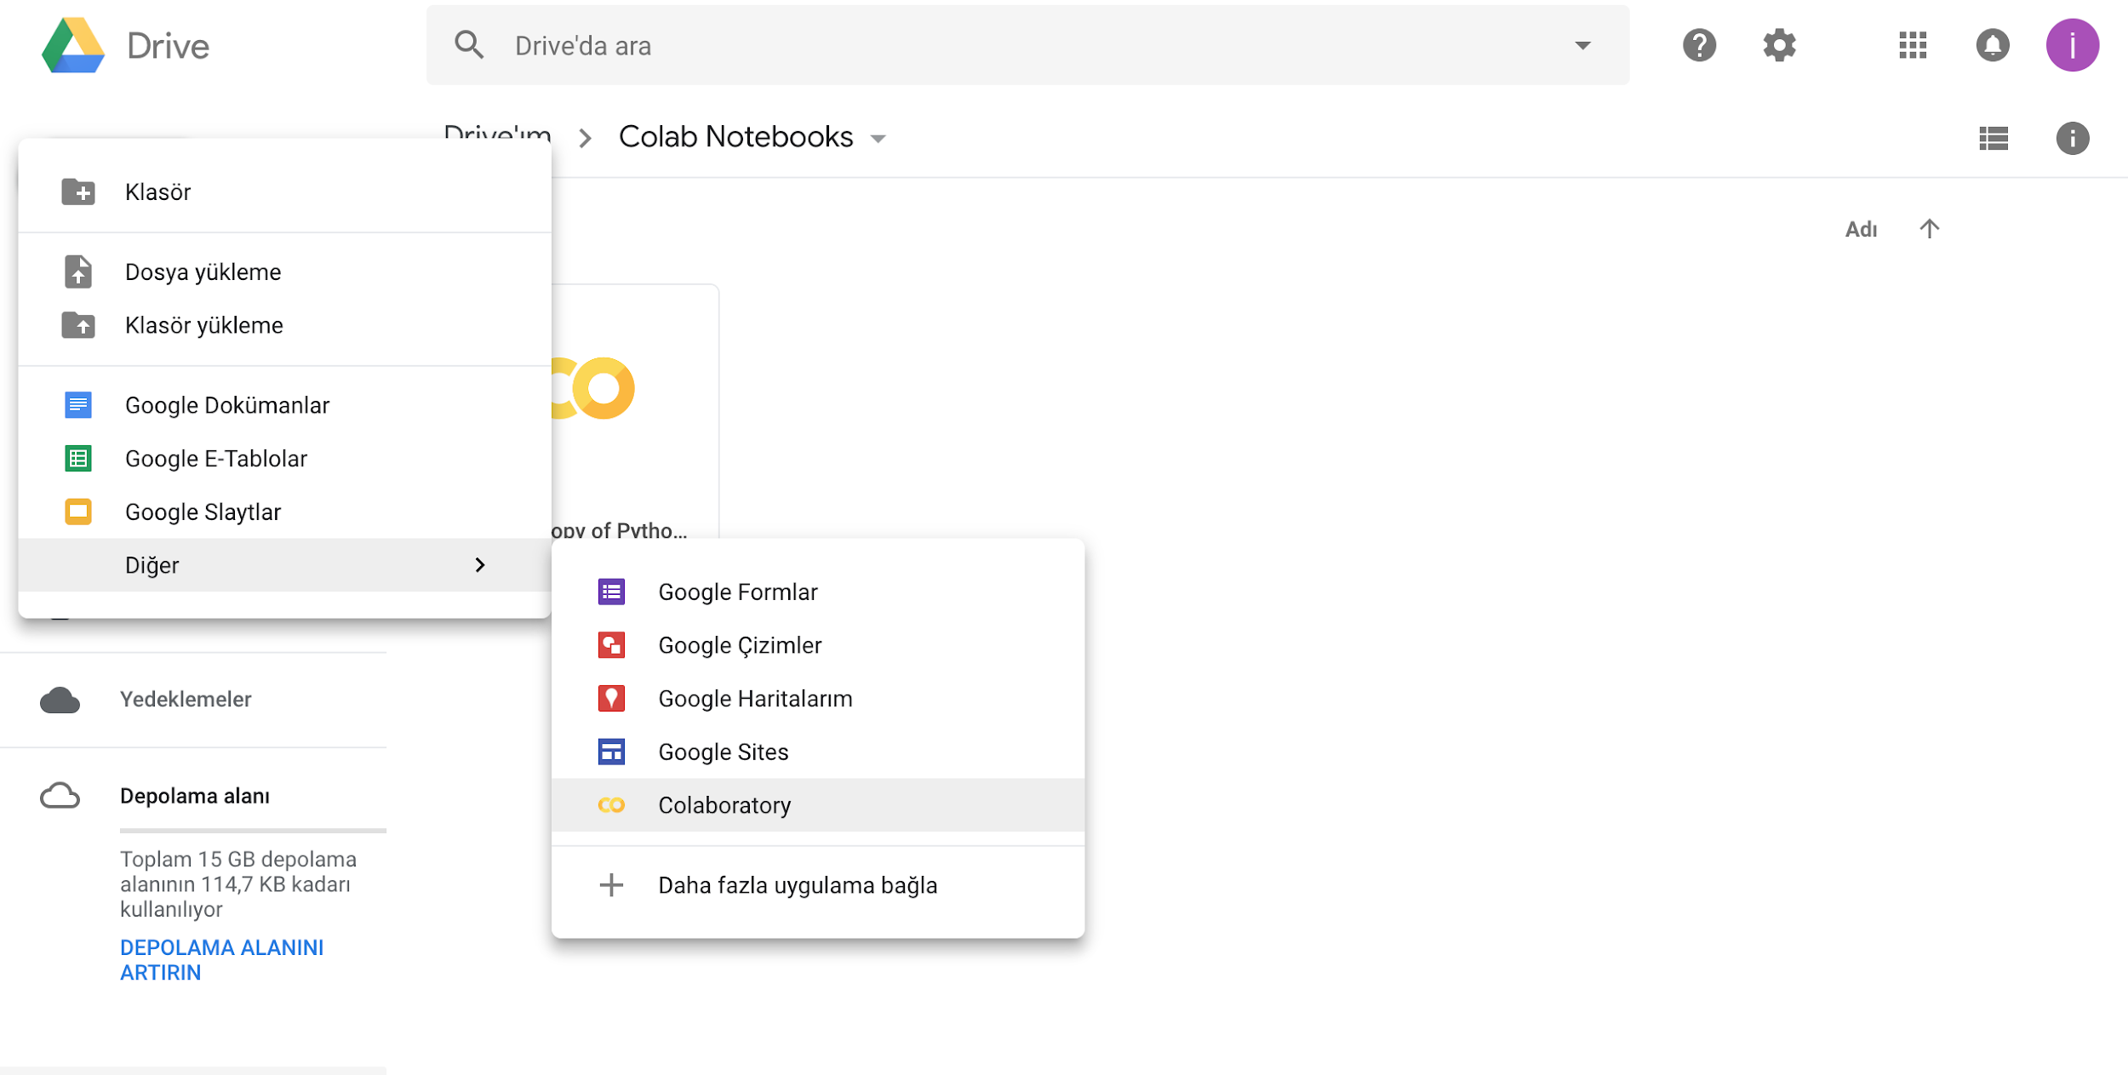
Yeni Google Colab dosyası nasıl yaratabilirsiniz?
Drive’da herhangi bir klasör altında
Yeni -> Diğer -> Colaboratory seçeneklerini seçiniz.

Slide 12
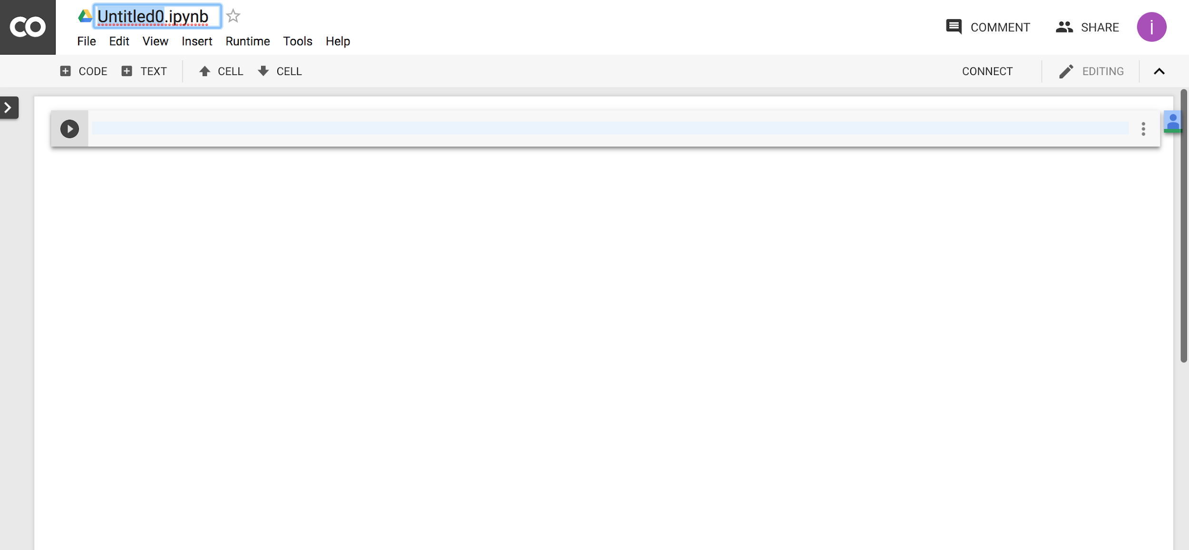
Yeni Google Colab dosyası nasıl yaratabilirsiniz?
Dosyanıza istediğiniz bir ismi koyabilirsiniz fakat .ipynb uzantısını değiştirmemelisiniz.

Slide 13
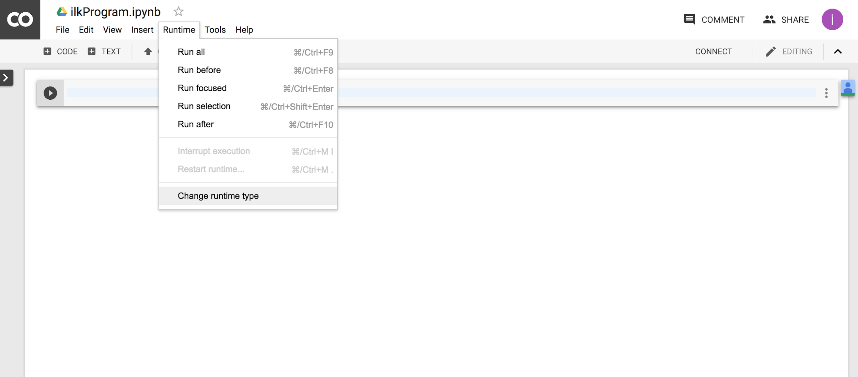
Yeni Google Colab dosyası nasıl yaratabilirsiniz?
Kodlarımızı yazıp, çalıştırmadan önce Python 3 dilinde yazacağımızı belirtmemiz gerekiyor. Bunun için
Runtime -> Change runtime type seçeneğini seçiniz.

Slide 14
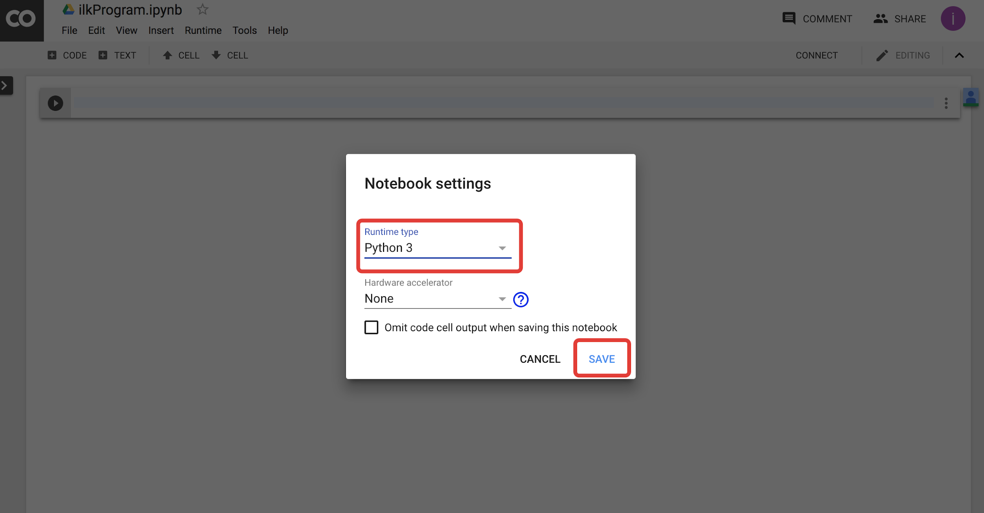
Yeni Google Colab dosyası nasıl yaratabilirsiniz?
Runtime type olarak Python3 seçip, SAVE butonuna basınız.

Slide 15
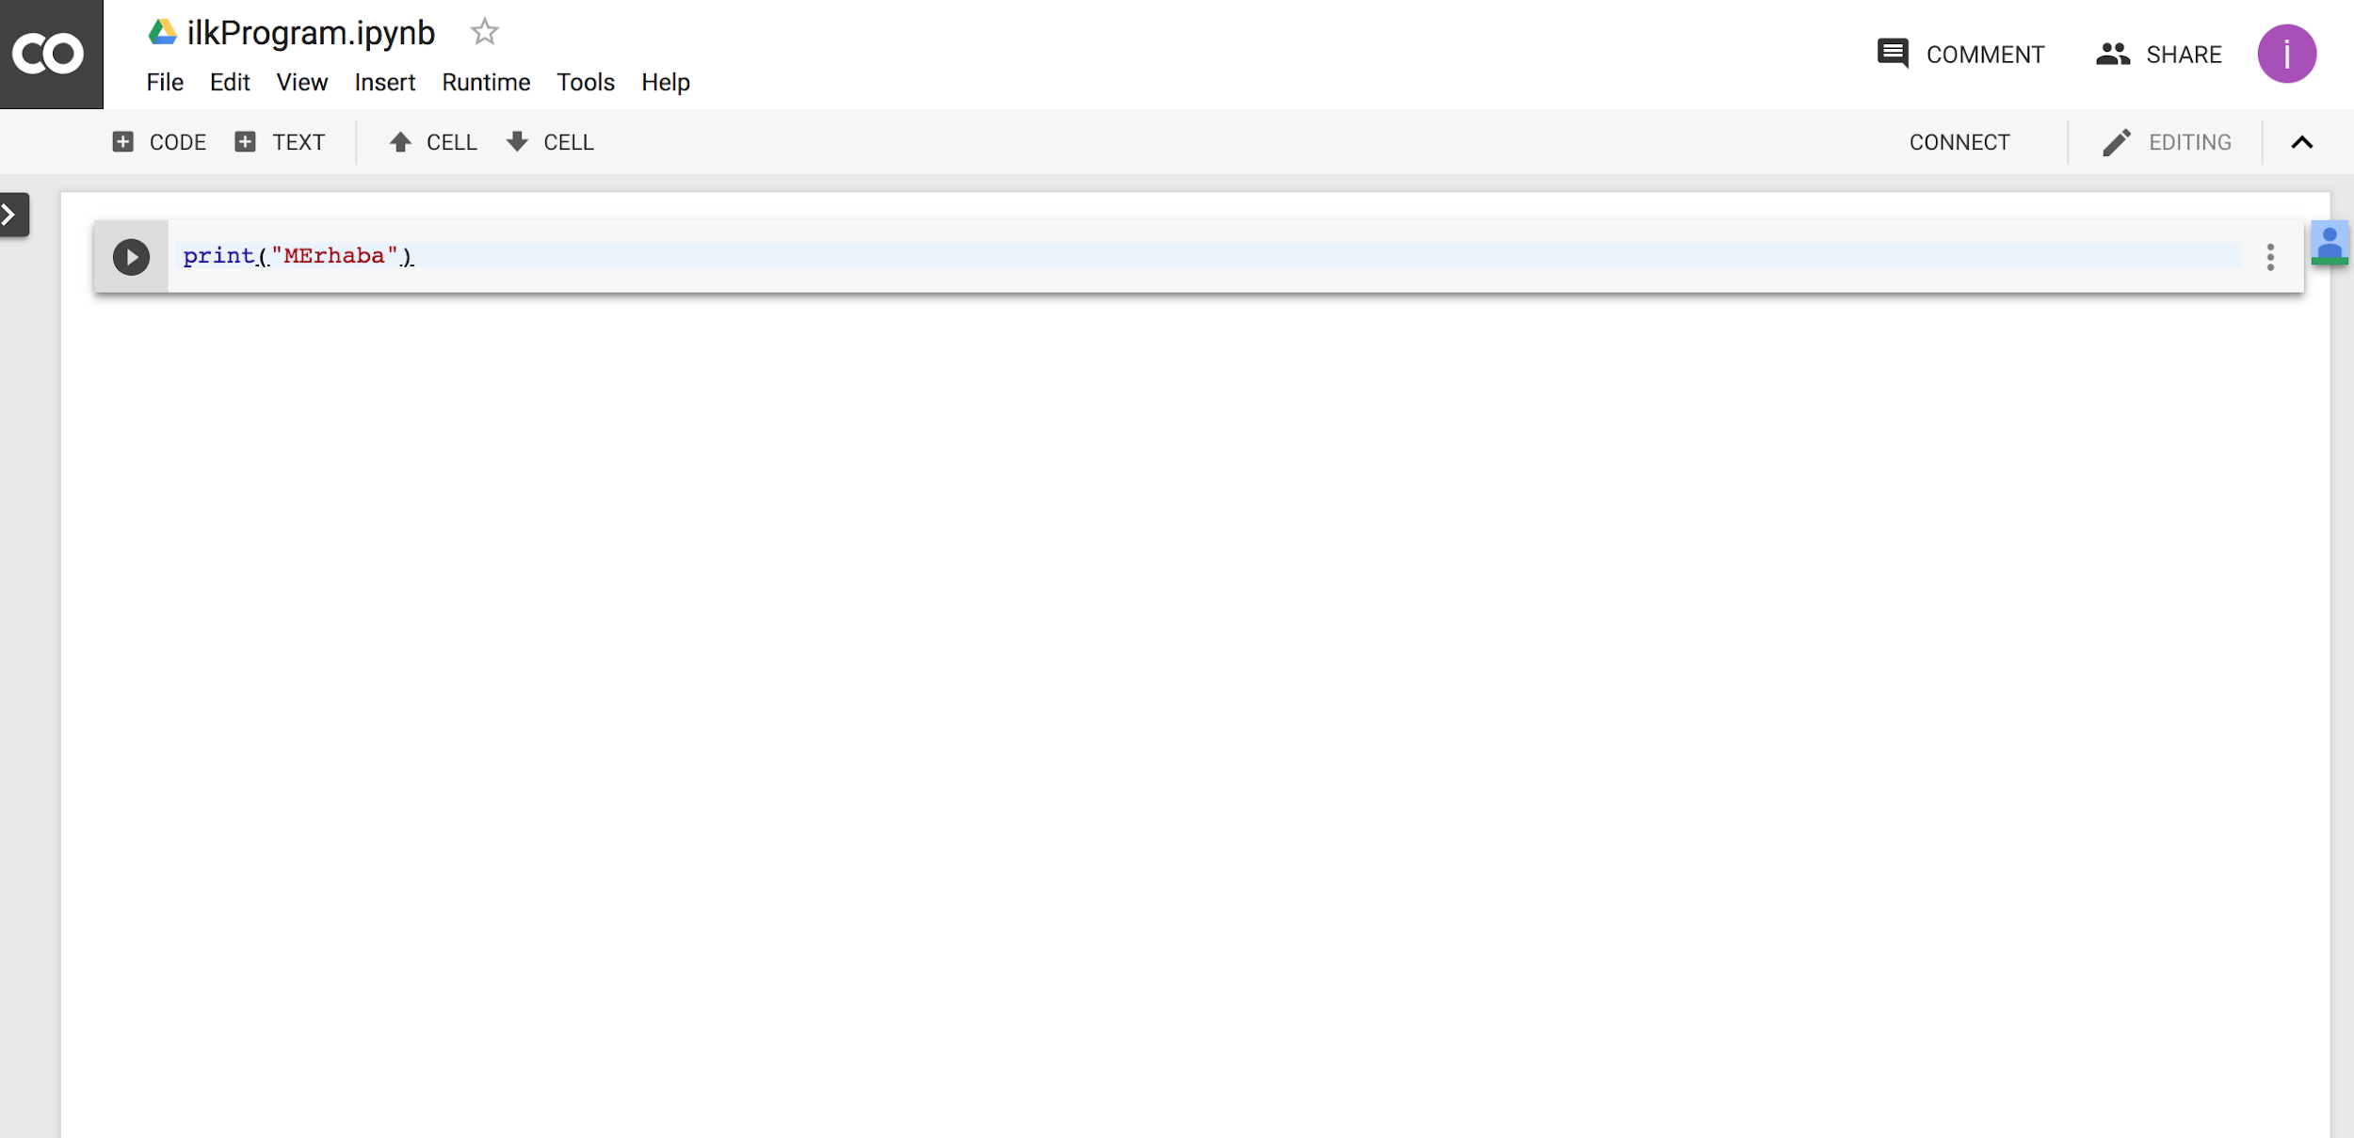
Yeni Google Colab dosyası nasıl yaratabilirsiniz?
Artık kodlarımızı yazıp, çalıştırabiliriz.

